Slide 1

Les ambassadeurs de l’énergie du Val-de-Marne BILAN 2015-2018
Séminaire SLIME
10 et 11 octobre 2019

Slide 2
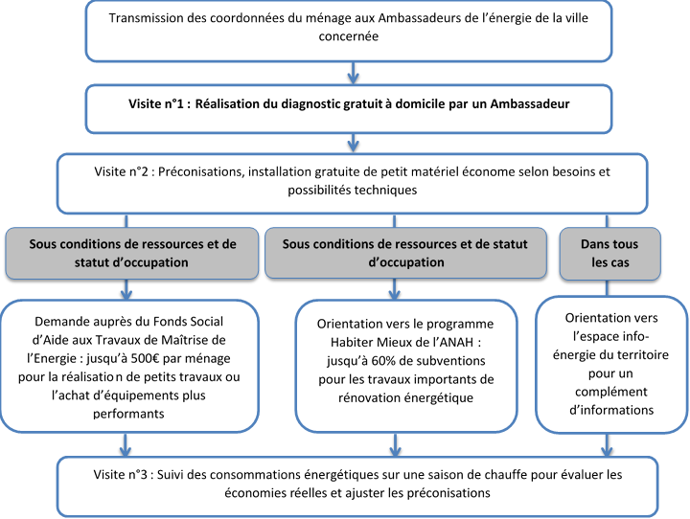
parcours simplifié de l’usager
Notes:
Le taux de « réalisation » contacts → diagnostic, d’environ 58% pour les ménages repérés : satisfaisant et correspond aux attentes. 279 diags à Vitry, 219 à Champigny, 143 à VSG.
8,2 ménages touchés sur mille quand le SLIME impose 5 pour mille sur 3 ans.
75% des ménages ont bénéficié d’un diagnostic dans les 7 semaines suivant leur première prise de contact avec la PRET ou avec la structure partenaire. Le temps médian d’attente pour un diagnostic est de 22 jours.
Diversité des sources de repérage : 45% partenaires (dont plus de la moitié provenant des services sociaux communaux et départementaux), 1/3 présence de terrain (animations, porte à porte, permanences), 20% contact direct des ménages par téléphone ou mail.

Slide 3
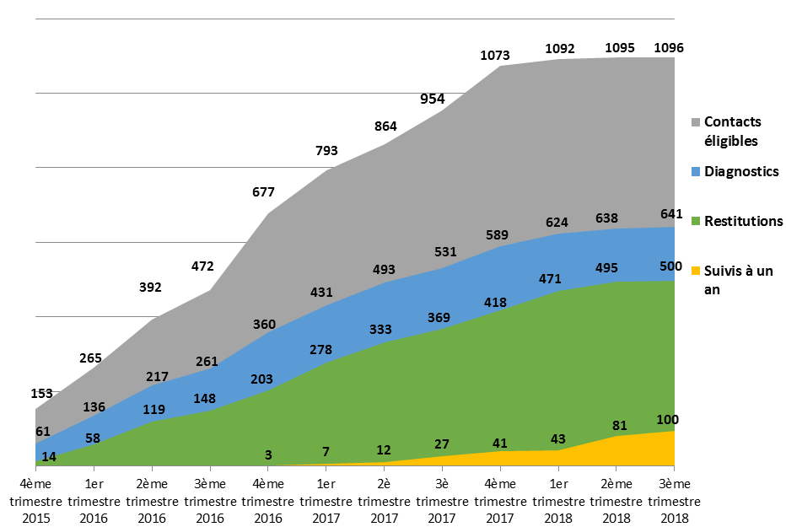
Des résultats chiffrés satisfaisants bien qu’en deçà des attentes initiales

Slide 4
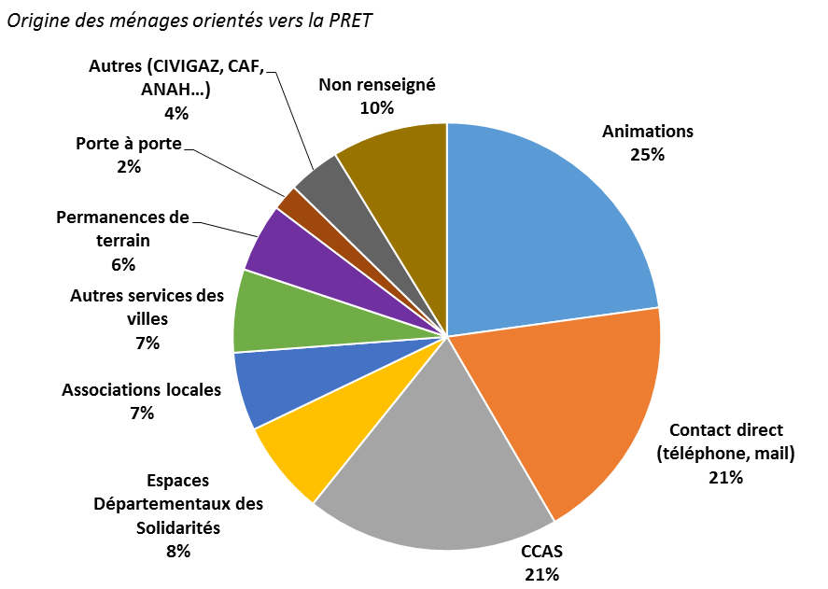
Des sources de repérage diverses

Slide 5
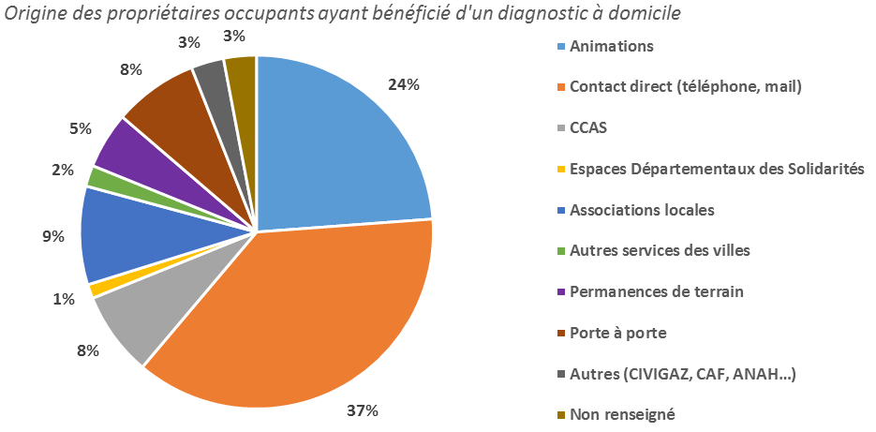
Des sources de repérage diverses

Slide 6
Des sources de repérage diverses

Slide 7
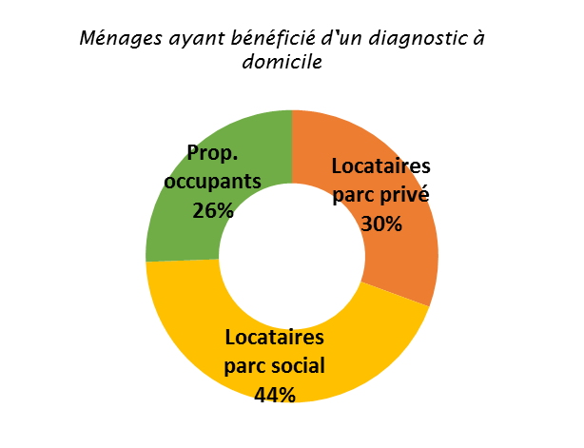
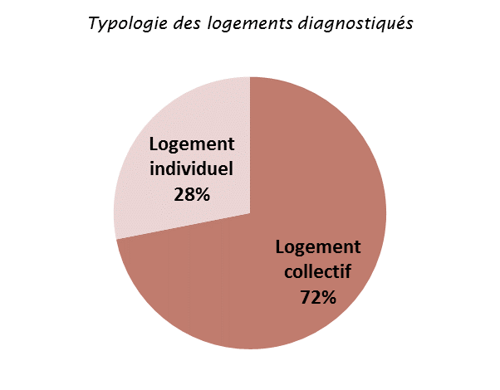
Des ménages très exposés à la précarité énergétique et sociale
Consommation individuelle d’énergie moyenne :
environ 1500 € par ménage au chauffage individuel,
environ 500 € (hors charges) par ménage au chauffage collectif
 | Médiane du revenu par Unité de consommation sur la commune (INSEE 2015) | Médiane du revenu par UC des ménages ayant bénéficié d’un diagnostic à domicile
Champigny-sur-Marne | 19 011 € | 12 540 €
Villeneuve-Saint-Georges | 15 638 € | 6 116 €
Vitry-sur-Seine | 17 861 € | 8 449 €
Notes:
Logement moyen : 66 m² 11 470 kWh 173 kWh/m².an
Locataires du parc privé défavorisés par rapport aux PO et aux LS (+20% de consommation en moyenne à surface équivalente) que ce soit en chauffage electrique, gaz ou collectif.

Slide 8
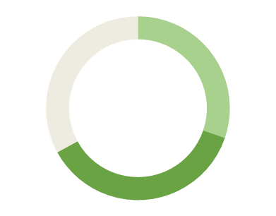
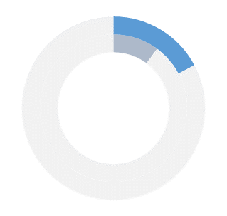
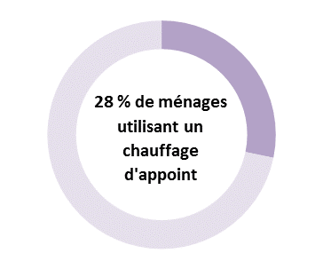
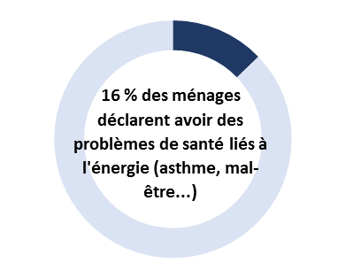


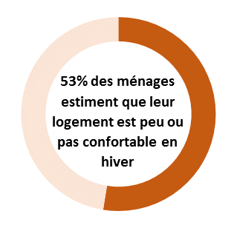
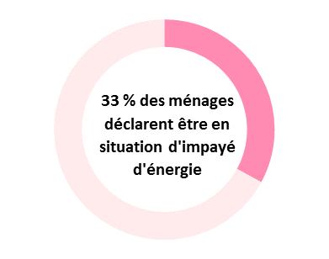
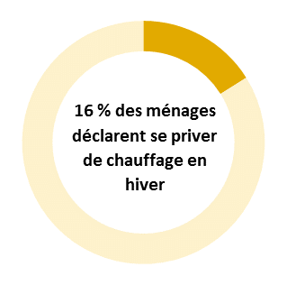
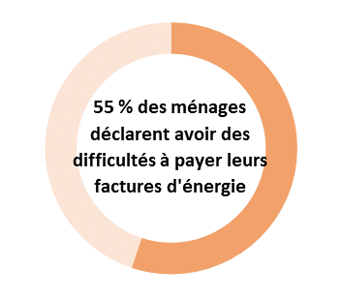
Des ménages très exposés à la précarité énergétique et sociale
Les ménages ayant bénéficié d’un diagnostic à domicile sont très majoritairement les usagers potentiels des services départementaux :
Notes:
Le profil type d’un ménage accompagné par la PRET est donc le suivant : une famille de 3 personnes, aux revenus correspondants au premier décile, locataire d’un logement collectif d’environ 60m², se chauffant de manière individuelle et ayant des difficultés à payer ses factures.

Slide 9
Les aides et dispositifs mobilisés pour les ménages de la PRET
Deux dispositifs d’aide portés en interne :
Le FSATME (Fonds Social d’Aide aux Travaux de Maîtrise de l’Energie de la région Ile-de-France)
41 dossiers arrivés à terme soit 15 600€ d’aide financière générant 30 290 € de travaux réalisés ou d’équipements achetés. Augmentation notable du nombre de dossiers grâce à l’avance faite entre septembre et décembre 2017 (fin du dispositif )
L’Assistance à Maîtrise d’Ouvrage
13 dossiers avec évaluation énergétique mais nécessité d’une ingénierie plus poussée pour accompagner
Autres orientations partenariales :
250 orientations vers partenaires extérieurs, dont 22 vers « Habiter mieux » dont 2 ont réalisé des travaux !
15 orientations vers le dispositif « combles à 1Euro » financés par les CEE
Notes:
FSATME : aide versée à moitié pour des PO, à moitié pour des locataires du PP. 1 cas de PB. Travaux effectués en montant : 1/4 chauffage electrique performant, 1/3 chauffage autre, 1/3 isolation, 10% eau chaude
A compter du 1er janvier 2018, la région Ile-de-France n’a pas renouvelé la convention de mise en oeuvre du FSATME. L’expérimentation de l’avance s’est arrêtée et n’a ainsi pas permis d’obtenir des résultats consolidés.
L’expérimentation de ce dispositif d’AMO renforce l’intérêt d’un accompagnement poussé à domicile pour la mobilisation des ménages dans les dispositifs de travaux. De nombreuses Plateformes Territoriales de Rénovation Energétique (PTRE) expérimentent ce type d’accompagnement partout en France. Toutefois les premiers résultats semblent montrer qu’une ingénierie poussée est nécessaire (compter jusqu’à 3 jours d’accompagnement) alors que le dispositif de la PRET n’était calibré que pour une journée d’accompagnement, insuffisante pour accompagner le ménage dans toute sa démarche. La question du financement d’un dispositif massif reste entière puisqu’un accompagnement de 3 jours représenterait un financement compris entre 1200 et 1600€ par ménage accompagné.
Suivi des orientations rendu complexe par le manque d’échanges entre structures => nécessité de développer plus le réseau de partenaires

Slide 10
Un IMPACT POSITIF pour les ménages et ayant généré des économies d’énergie substantielles
Pour les ménages ayant bénéficié d’une visite de suivi suite au diagnostic :
Plus de la moitié des ménages ont réduit leurs consommations d’énergie.
Réduction de 25% en moyenne
Entre 50 et 300€ économisés par an
Appliqué à tous les ménages ayant bénéficié du service de diagnostic à domicile = 78 000€ d’économies annuelles
Plus de la moitié des ménages déclarent avoir amélioré leur confort thermique en hiver
Seuls 5% déclarent une détérioration de leur confort alors que les hivers 16/17 et 17/18 étaient plus rigoureux que les années précédentes
Notes:
Economies réalisées par les ménages comprises entre 50 et + de 300€ par an selon les situations. L’économie relevée pourrait être plus importante avec des données fiables sur l’évolution des charges de chauffage et d’eau dans les logements collectifs (difficulté à obtenir les décomptes pour les locataires, délai de prise en compte des économies)

Slide 11

Ce qu’en disent les ménages
« J’ai vu d’énormes différences sur les factures »
« Moi j’étais obligée de voir le service d’hygiène parce que quand l’ambassadeur est venu, il a constaté qu’il y avait beaucoup de travaux à faire dans l’appartement »
« En fait la visite c’est un déclic, quelque part c’est « chercher la fuite » […] Ça nous a apporté beaucoup d’aide. Et on a découvert plein de trucs qui concerne soit l’économie, soit l’environnement »
« Il devrait y avoir d’autres acteurs, un relais à la suite des visites. Il faudrait mettre en place quelque chose de plus global »
« Le point négatif pour moi c’est […] que ce soit juste une prestation ponctuelle »
« Très bien, ça m’a permis d’acheter des radiateurs. Mais ce qui était dur pour moi, c’est que j’ai dû payer moi-même les 500€, et comme je ne gagne pas beaucoup, j’ai dû faire des sacrifices »
Notes:
Issu entretiens ONPE (on ne peut pas les reproduire, mais on peut les citer ☺) :
Même quand ils ont fait les travaux, ils ne m’ont pas expliqué comment faire des économies avec des gestes du quotidien.

Slide 12
Des aides et dispositifs PEU MOBILISES
Ménages recourant aux dispositifs « précarité énergétique »
Ménages en capacité de réaliser des travaux de rénovation énergétique
Beaucoup de locataires du parc privé ou social
Peu d’usagers des services sociaux départementaux ou communaux
Ménages nécessitant un accompagnement technique et financier très important

